Slide 1

TIẾNG VIỆT 2

Slide 2
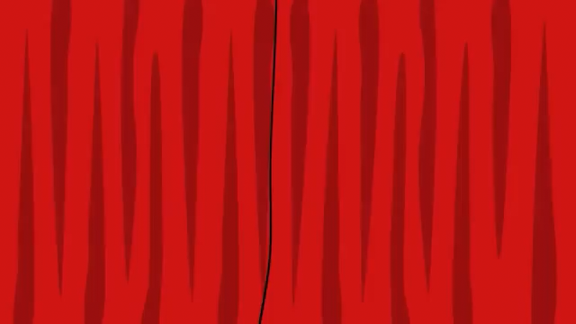
Notes:
Nếu bài hát dài quá, thầy cô có thể dừng lại

Slide 3


Tuần 9
ÔN TẬP GIỮA HỌC KÌ 1
Tiết 7, 8

Slide 4



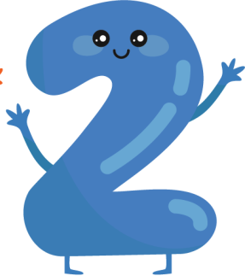






Notes:
Trong hình có 4 con số tương ứng với 4 thử thách. Các bạn hãy chọn các con số để hoàn thành các thử thách nhé!
Cách chơi: Click vào số để đi đến thử thách. Sau khi chơi xong, Click vào ngôi nhà ở góc để đi tới nội dung tiếp theo của bài học

Slide 5
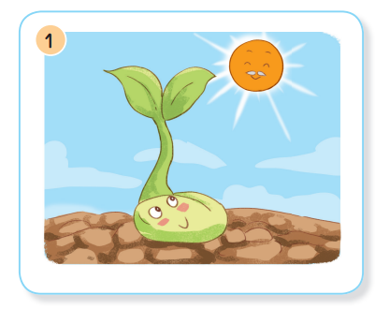
11
Nhìn tranh, nói tên câu chuyện và kể lại câu chuyện.
Notes:
Click vào số để quay về

Slide 6
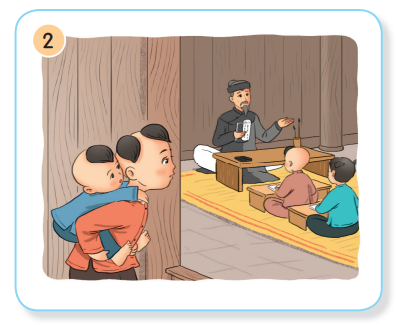
11
Nhìn tranh, nói tên câu chuyện và kể lại câu chuyện.
Notes:
Click vào số để quay về

Slide 7
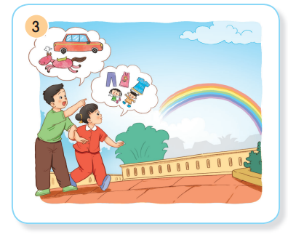
11
Nhìn tranh, nói tên câu chuyện và kể lại câu chuyện.
Notes:
Click vào số để quay về

Slide 8
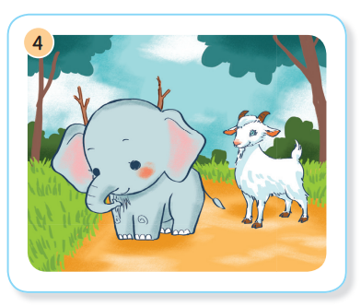
11
Nhìn tranh, nói tên câu chuyện và kể lại câu chuyện.
Notes:
Click vào số để quay về

Slide 9
12
Cùng bạn hỏi – đáp về những câu chuyện mà em vừa kể.
M: - Câu chuyện có mấy nhân vật?
- Bạn thích nhân vật nào?
Notes:
GV nên tổ chức cho HS đọc vai, kể cả dạy online hay ofline

Slide 10

Định hướng

Slide 11
Hẹn gặp lại các con!

